Slide 1
Management d’activités : Stratégie BUT 2^{ième} année – Semestre 3
Analyse Externe
http://lionelmaltese.fr
@lionelmaltese
SEANCE 2
Lionel Maltese
Maître de Conférences Aix Marseille Université CERGAM / Université Laval Québec
Professeur Associé Kedge Business School
Entrepreneur Sport Business

Slide 5
SWOT : facteurs stratégiques à étudier
Analyse Interne
FORCES
FAIBLESSES
Analyse Externe
OPPORTUNITES
MENACES
Choix Stratégiques
Politiques Fonctionnelles :
Production
Marketing
Finances
R&D
RH

Slide 6
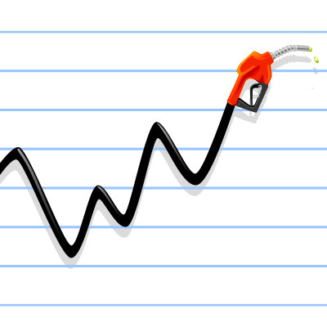
Menaces
Facteurs externes qui peuvent compromettre les objectifs de l’entreprise voire son activité.
La hausse des prix du carburant est par exemple une menaces pour les taxis ou les compagnies aériennes.
Les « gratuits » sont une menace pour la presse existante payante (format La Provence…).
Objectif du stratège : limiter les risques liés aux menaces ou avoir les capacités de les contrer ! (cas Adidas Puma Nike Umbro)

Slide 7
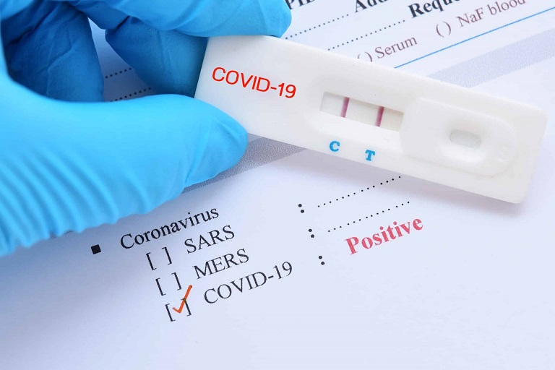
Opportunités
Facteurs externes favorables à l’entreprise : conditions qui peuvent donner lieu à une augmentation d e la performance si elles sont exploitée par l’organisation en question.
Des règlementations, une démographie favorable, l’évolution qualitative de la demande vers certains types de produits ou encore un partenariat potentiel…
Ex : Ouverture du marché Chinois – Courtage financier et marché de l’immobilier – Test PCR / Masques…

Slide 8
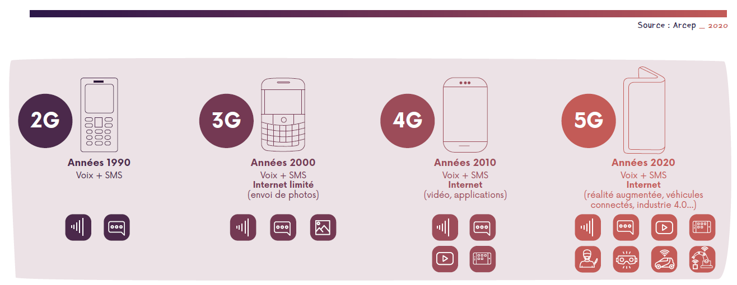
Analyse Externe : Synthèse
Les menaces et les opportunités portent sur toutes les caractéristiques de l’environnement qui peuvent influencer à court, moyen ou long terme la performance de l’entreprise :
La concurrence,
La demande,
La réglementation,
Le développement technologique,
Les conditions économiques…

Slide 9
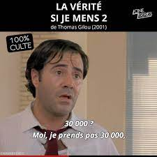
Forces
Atouts que l’entreprise possède et contrôle : caractéristiques internes sur lesquelles l’organisation analysée est meilleure que ses concurrents ou en tout cas meilleur que la moyenne du secteur.
Les forces représentent les compétences distinctives d’une firme et correspondent la plupart du temps aux éléments du Mix Marketing.
Ex : une force de vente efficace et importante ou une organisation orientée client…

Slide 10
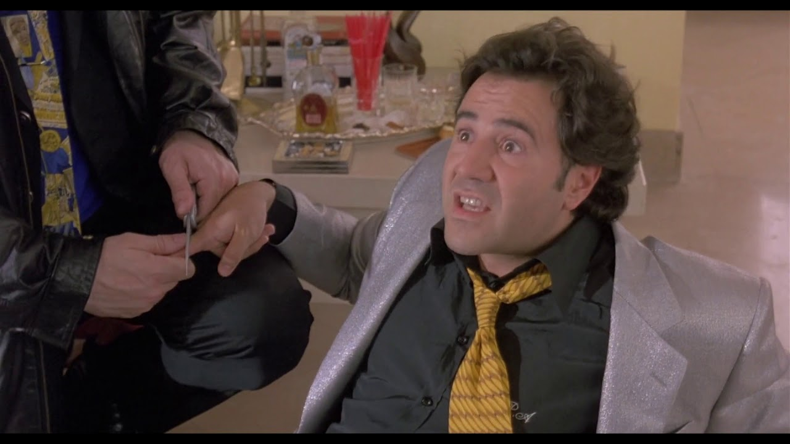
Faiblesses
Facteurs internes sur lesquels l’entreprise est moins performante que la moyenne du secteur
Un mauvais réseau de distribution ou un endettement important sont autant de limites à la performance des entreprises.

Slide 11
Analyse Interne : Synthèse
Les forces & faiblesses concernent généralement :
Dimension commerciale : Produit, Distribution, Communication, Prix
Dimension financière : Endettement, Trésorerie, Liquidité…
Dimension technologique : potentiel d’innovation, coûts de production, détention de brevets…
Dimension organisationnelle : qualité du management & de la main d’oeuvre, système de contrôle, flexibilité de la structure…

Slide 12
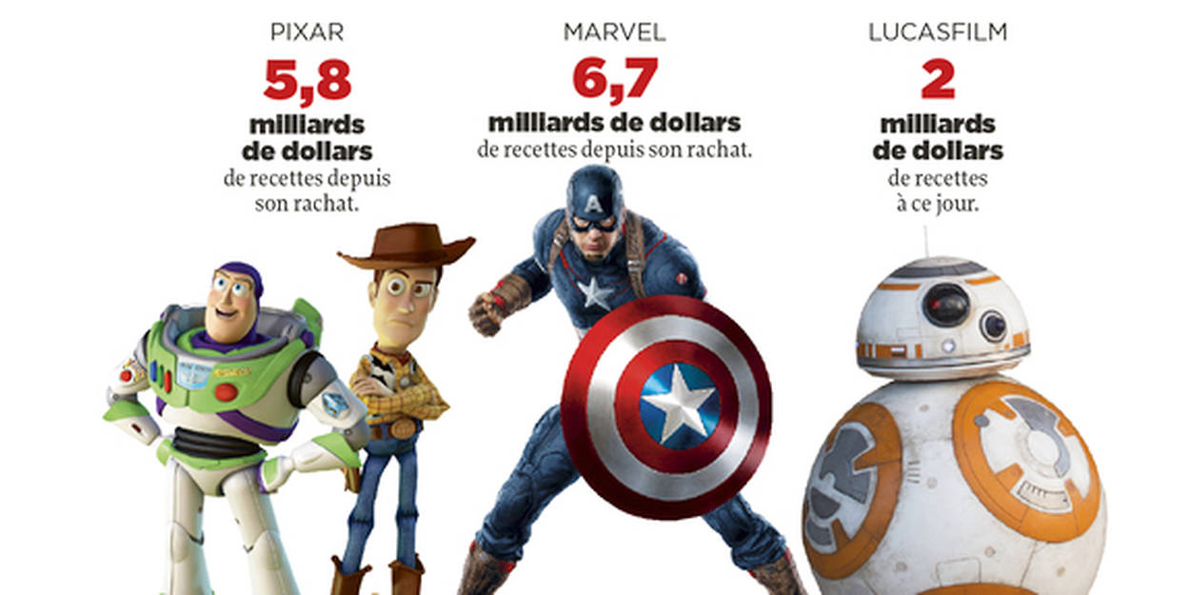
Illustration Disney
On peut pense que la principale force est de Disney appuyer sur quelques personnages pour générer des revenus (dessins animés, jouets, jeux vidéos, livres…) ⬄ Nintendo
Principale faiblesse : manque de créativité et incapacité à se renouveler face à la concurrence et les nouveaux types de dessins animés (Pixar : Toy Story, Monster Inc., …) et Dreamworks (Shrek). => rachat de Pixar par Disney !

Slide 13
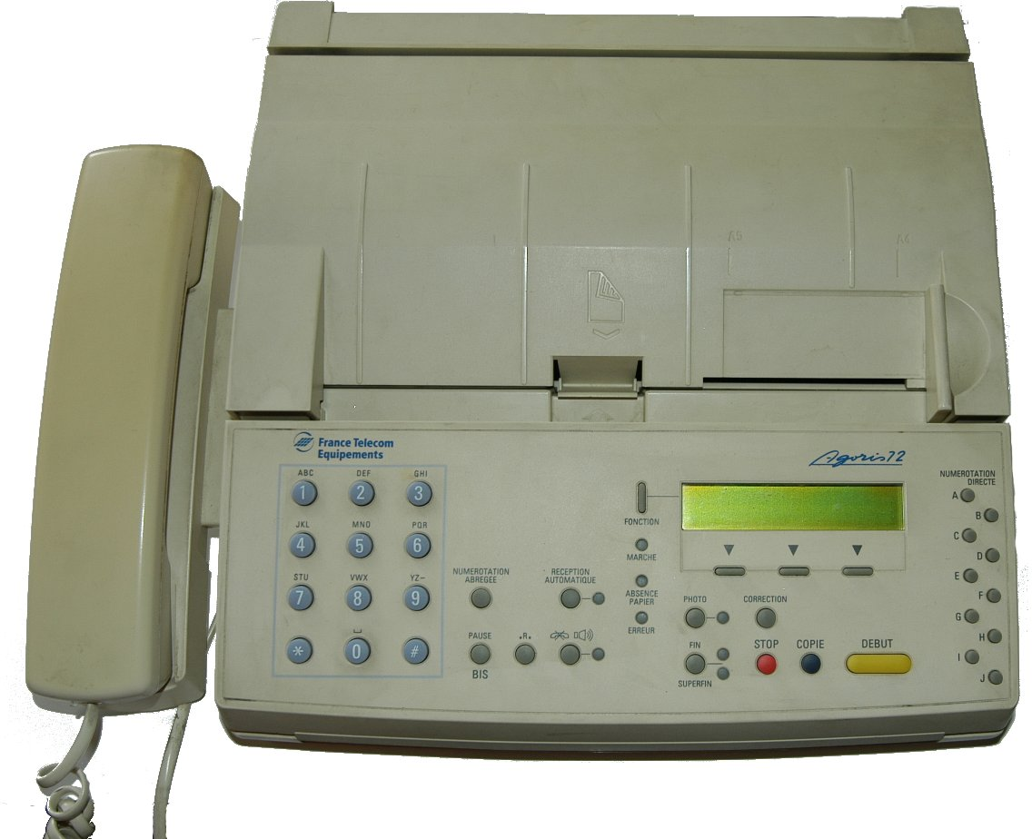
Limites du SWOT
Caractère descriptif et subjectif
Caractère : Bon ou mauvais des facteurs analysés limité
Rencontre des forces et menaces : facteurs clés de succès du secteur
Rencontre des forces et faiblesses maîtrise de ses facteurs clés de succès

Slide 14
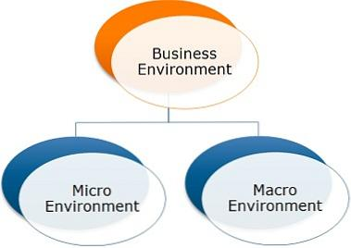

Slide 15
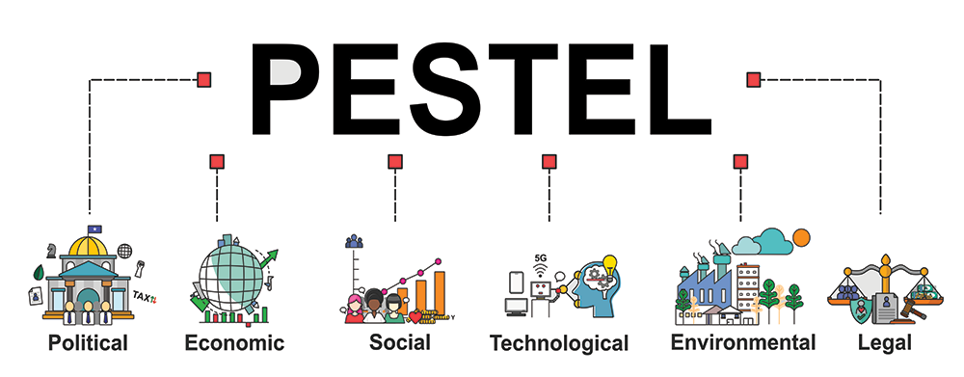

Slide 16
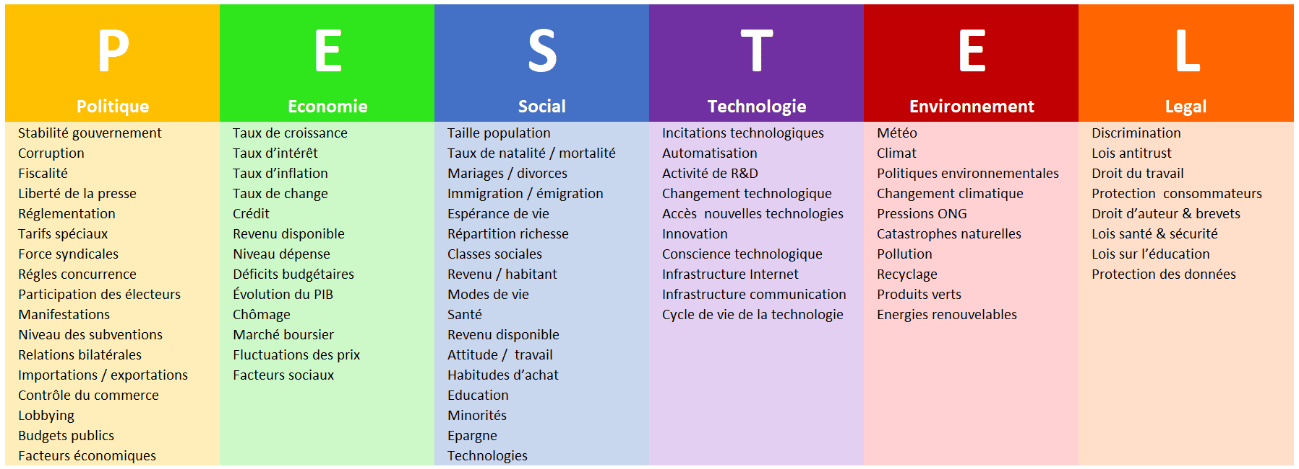

Slide 18
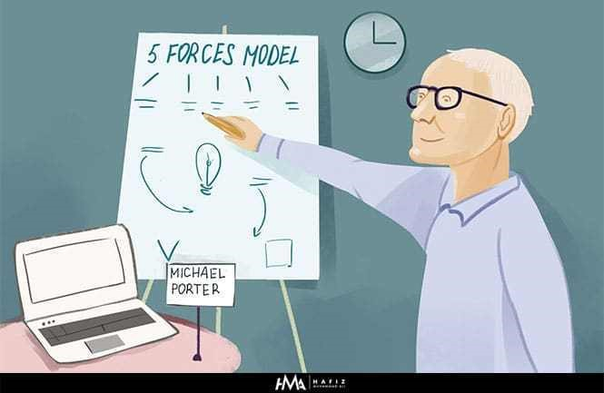

Slide 19
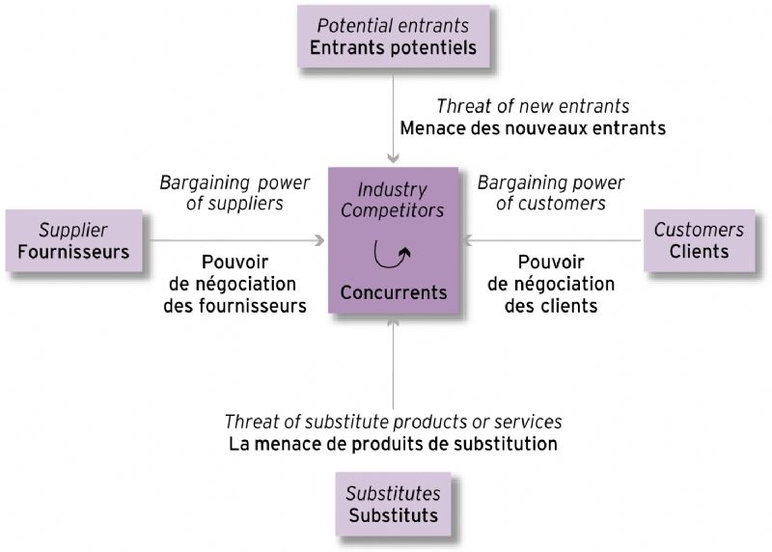

Slide 20
Analyse du contexte concurrentiel
Tout secteur d’activité s’insère dans une filière économique.
3 dimensions de la filière permettent de bien comprendre son intérêt et son importance pour l’analyse stratégique :
Un ensemble d’opérations techniques qui vont de la matière première jusqu’au produit final acquis pour le consommateur ;
Un ensemble de relations économiques et de transactions commerciales entre entreprises situées à des stades complémentaires ;
Un ensemble d’organisations plus ou moins hiérarchisées qui gèrent la coordination des opérations techniques et de transactions commerciales.

Slide 21
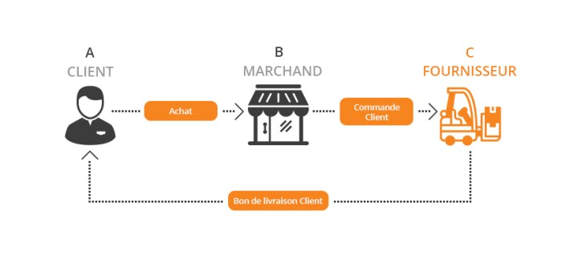
Analyse du contexte concurrentiel
A moins d’être totalement intégré, chaque secteur est donc pris en tenaille entre un secteur fournisseur et un secteur client : un stade amont et un stade aval.
Ces deux stades exercent sur le secteur des pressions variables qui exacerbent la lutte concurrentielle intrasectorielle. Celle-ci est également influencée par la plus ou moins grande difficulté à entrer dans le secteur ou à en sortir. En effet, le nombre d’entreprises qui y ont accès est l’un des facteurs déterminants du jeu concurrentiel. Par ailleurs l’arrivée possible d’un produit de substitution constitue une autre dimension à prendre en compte

Slide 23
Les pressions exercées par les fournisseurs et les clients
Pour mesurer le danger que ces pressions font peser sur le domaine d’activité ou le secteur étudié, il faut :
Examiner les relations qu’il entretient avec le secteur en amont (les fournisseurs), puis avec le secteur en aval (les clients).
Les même critères sont valables pour les deux puisqu’ils ont pour but d’évaluer la relation qui lie un fournisseur à son client, en particulier la position de force dont l’un peu disposer vis-à-vis de l’autre c’est-à-dire le pouvoir de marché. Ces critères sont les suivants :

Slide 24
Critères pressions exercées par les fournisseurs et les clients (1)
La concentration relative d’un secteur par rapport à un autre :
Répartition des parts de marché sur un nombre plus ou moins grand d’entreprises.
Certains secteurs sont très concentrés, deux ou trois entreprises contrôlant 60 à 70 % du marché (céréales pour petit déjeuner par exemple),
D’autres sont beaucoup plus atomisés.
Une concentration plus grande confère au secteur qui en bénéficie un pouvoir de négociation supérieur, donc une capacité de pression sur l’autre.
Les rapports entre des fabricants de jouets très atomisés et une grande distribution très concentrée en sont un bon exemple : la seconde peut dicter sa loi au premier.

Slide 25
Critères pressions exercées par les fournisseurs et les clients (2)
La qualité liée : la valeur du produit fabriqué (ou du service rendu) par un secteur est fortement déterminée par la qualité de ce qui est acheté au fournisseur. Celui-ci possède alors vis-à-vis du secteur client un pouvoir de négociation important.
Exemple : fabricants de microprocesseurs vis-à-vis des fabricants de micro-ordinateurs ; la reconquête du pouvoir de marché par Intel en est un bon exemple.
A l’opposé, la construction automobile impose ses exigences de qualité, de délais et de prix à ses fournisseurs grâce à des cahiers des charges stricts.

Slide 26
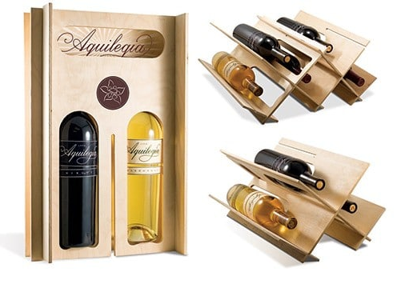
Critères pressions exercées par les fournisseurs et les clients (3)
La différenciation des produits rend la substitution d’un produit à l’autre très difficile et confère un pouvoir au fournisseur sur son client.
En revanche, lorsque les produits sont banalisés, le pouvoir de marché du fournisseur est beaucoup plus faible.
Exemple : investissements en CAO (conception assistée par ordinateur) permettent aux cartonniers qui les ont réalisés de produire plus facilement et plus vite des emballages sur mesure pour leur clients, et donc de différencier le service qu’ils leur offrent de celui des fabricants d’emballages standards.

Slide 27
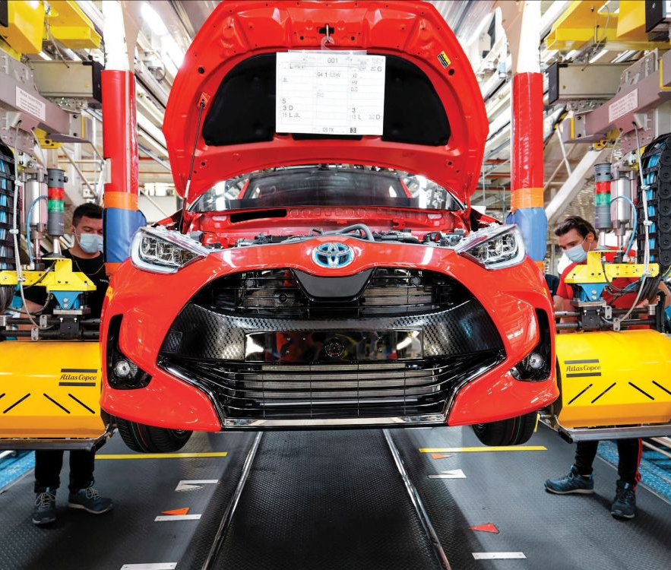
Critères pressions exercées par les fournisseurs et les clients (4)
Le coût de transfert : résultante des deux précédents facteurs et se mesure par les dépenses engendrées par un changement de fournisseur.
Plus le coût de transfert est élevé, plus le client est lié à son fournisseur actuel et plus le pouvoir de ce dernier est grand.
Exemple : La tendance chez la plupart des constructeurs automobiles est aujourd’hui à la désintégration : ils confient à leurs fournisseurs de première ligne un part croissante des fabrications qu’ils réalisaient en interne.
Cette politique entraîne une plus grande spécialisation des fournisseurs, désormais attachés à un constructeur unique. Cette relation privilégiée leur permet de bénéficier de volumes de productions importants mais accroît aussi fortement leur dépendance vis-à-vis de leurs clients.
Leur survie peut désormais dépendre d’une résiliation de contrat. Les constructeurs automobiles japonais traitent ainsi avec deux fournisseurs afin de maintenir la pression sur les prix et exigent, outre les critères de qualité et de productivité, des baisses de 5 % sur les prix des équipements chaque année.

Slide 28
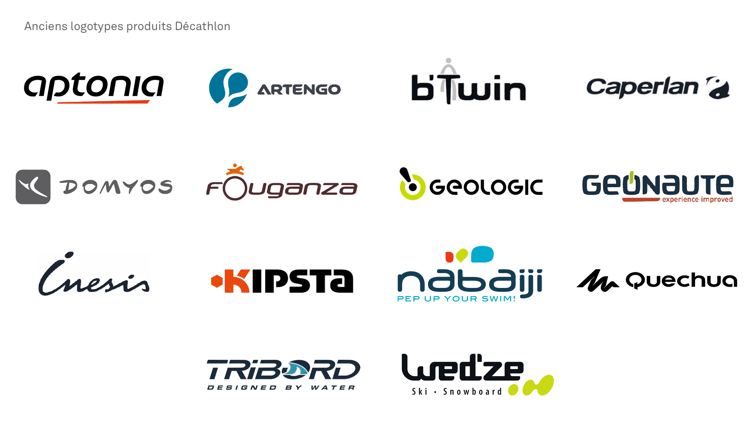
Critères pressions exercées par les fournisseurs et les clients (5)
Les possibilités d’intégration en aval à un coût acceptable confèrent au fournisseur un pouvoir de négociation important vis-à-vis de son client.
La même analyse s’applique au client qui s’intègre en amont. Certains fabricants de textile ou de chaussures ont ainsi développé leur propre réseau de distribution, de même que certains grands de la distribution alimentaire ont investi dans la production de produits vendus sous marque propre.

Slide 29
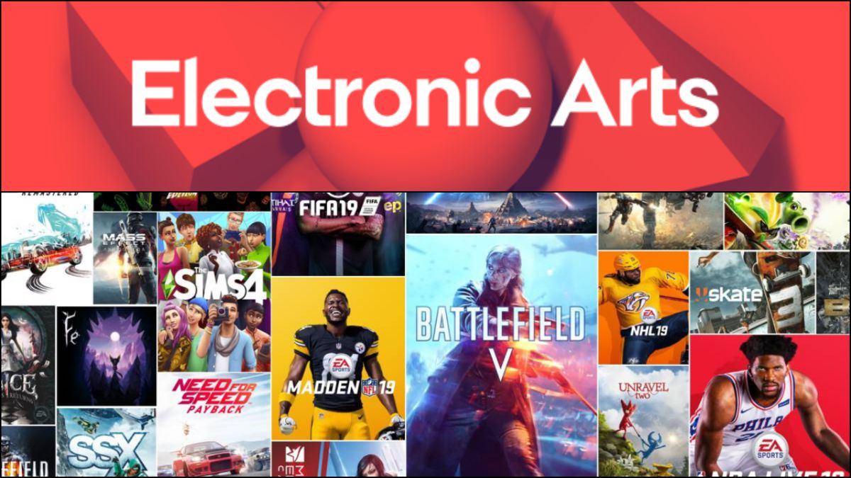
Critères pressions exercées par les fournisseurs et les clients (6)
La répartition de la valeur ajoutée, dans la mesure où les intervenants connaissent précisément les coûts et les gains du partenaire (qu’il soit fournisseur ou client).
Le marché des jeux vidéos en est un bon exemple : concepteurs (Electronics Arts, Konami…), distributeurs (Micromania, Fnac, Vrigin…), consoles (Nitendo, Sega, Sony, Microsoft)….

Slide 30
Les menaces externes
Elles ont une double origine : l’entrée dans le domaine d’un nouveau concurrent, et l’irruption de produits ou de services de substitution.
Leur effet immédiat est soit de diminuer la demande disponible qui s’adressent aux firmes en place, et donc de renforcer l’intensité de la concurrence, soit de réduire la part absolue du marché du produit ou service traditionnel.

Slide 31
Les menaces externes : nouveaux entrants
La menace de nouveaux entrants vient d’entreprises qui pourraient, par création ou par diversification, se présenter dans le secteur avec une offre compétitive. Un diagnostic stratégique approfondi des entrants potentiels s’impose toujours.
Une entreprise est susceptible de devenir un nouvel entrant si elle trouve un intérêt. Celui-ci est d’autant plus fort que :
L’activité envisagée s’insère facilement dans les activités actuelles de l’entreprise, qui possède déjà les compétences requises (ou du moins la plupart d’entres elles) ;
Cette activité représente un potentiel de croissance et de rentabilité intéressant ;
L’accès à cette activité ne représente pas un coût dissuasif.

Slide 32
Les menaces externes : nouveaux entrants
Exemple :
Les banques sont aujourd’hui confrontées à de nouveaux concurrents. En effet, les grands groupes de distribution, les grands magasins et même les spécialistes de la vente par correspondance ajoutent à leur rayon des services bancaires et proposent des produits de placement, des crédits et des contrats d’assurance. Certaines chaînes d’hypermarchés ont d’ailleurs mis en place, grâce à des systèmes de cartes privatives, des distributeurs automatiques de billets situés à l’intérieur de leurs magasins.
La vente de produits financiers permet aux distributeurs de mieux connaître leurs clients et de les fidéliser. Elle constitue donc un moyen de défier non seulement les banques, mais aussi les distributeurs concurrents. Mais les banques à leur tour sont entrées avec succès dans l’assurance-vie, dans un premier temps, et, maintenant, dans l’assurance dommage.

Slide 33
Les menaces externes : les produits de substitution
La menace de substitution trouve sa source principale dans les évolutions technologiques.
La substitution consiste en effet à remplacer un produit ou un service existant par un autre, qui remplit la même fonction d’usage, voire une fonction plus large, procurant ainsi à l’utilisateur une utilité plus grande pour un coût compétitif.
Les menaces de substitution sont à rechercher dans les nouvelles technologies, qui déjà mûres dans les activités connexes, voire éloignées, peuvent s’appliquer dans l’activité étudiée, et faire bénéficier le consommateur d’un meilleur rapport qualité prix (ex : Sony VAIO)

Slide 34
